Slide 1
Årsredovisning
Håkan Johansson

Slide 2
Vanliga frågor om årsredovisning på tentamen
Vilket syfte har årsredovisningen, ÅR?
Den ska spegla företagets ekonomiska ställning på ett rättvisande sätt. Det är styrelsens dokument eftersom det är styrelsen som har det största ansvaret i ett företag. Banker, kunder, leverantörer måste kunna lita på att det som står i ÅR eftersom de fattar viktiga affärsmässiga beslut med anledning av siffrorna i ÅR.
Vad är ett fastställelseintyg?
En i styrelsen skriver på heder och samvete under att årsredovisningen stämmer och har tagits upp på en bolagstämma.
Samt att man tagit beslut om vinstdisposition.
Vilka delar består årsredovisningen av?
Förvaltningsberättelse, resultaträkning, balansräkning, noter och ev. en kassaflödesanalys.
Vilka delar består en förvaltningsberättelse av?
Information om verksamheten. Flerårsjämförelse 5 år i tiden. Väsentligaste händelserna under året och den nya året.
Det är 3 beslut som ägarna alltid måste ta på bolagsstämman.
Vilka är dessa? Fastställer balans- och resultaträkning, man gör en vinstdisposition och man fattar beslut om ansvarsfrihet.
Vad är en revisionsberättelse?
Revisorn skriven en redogörelse hur han uppfattat bokslutet och VD / styrelsens förvaltning av bolaget.
Vem skriver under årsredovisningen?
Styrelsen och VD om bolaget har VD förstås.
När måste årsredovisningen senast in till Bolagsverket?
Som längst inom 7 månader från räkenskapsårets slut.

Slide 3
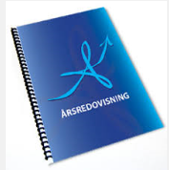
Årsredovisning
När årsbokslutet är klart skall en årsredovisning skickas till bolagsverket.
Årsredovisningen består av:
Förvaltningsberättelse.
Resultaträkning och balansräkning inkl. noter som förtydligar.
Kassaflödesanalys.
En revisionsberättelse med ett uttalande från revisorn.
Det är alltid styrelsen och sittande VD som skriver under årsredovisningen.
Håkan Johansson

Slide 4
Förvaltningsberättelse
I förvaltningsberättelsen anger man i ord redovisningsårets viktigaste händelser.
Informationen som lämnas ska ge en god bild av företagets verksamhet och resultat.
Har något viktigt inträffat under året efter det år som årsredovisningen avser ska det skrivas in i årsredovisningen. Se nedan.
T.ex årsredovisningen avser 2020. Den kommer skickas in under april 2021. Händer något viktigt under januari till mars 2021 ska det skrivas med i årsredovisningen som avser 2020.
Håkan Johansson

Slide 5
Förvaltningsberättelse
Förvaltningsberättelsen måste alltid innehålla ett förslag till resultatdisposition.
Med resultatdisposition menas hur företagets vinst eller förlust ska hanteras.
Vinst eller förlust kan föreslås överföras i ny räkning, dvs adderas till tidigare års resultat.
En vinst kan föreslås delas ut till aktieägarna.
Håkan Johansson

Slide 6
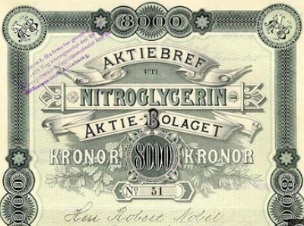
Vad är en årsredovisning
Bråruds årsredovisning 2013

Slide 7
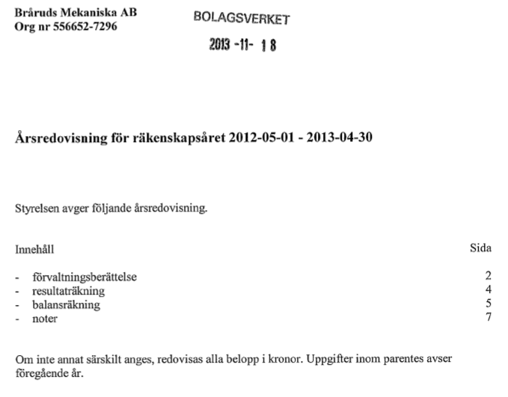
Bolagsstämman senast 6 månader efter räkenskapsårets slut för att skickas till Bolagsverket senast 1 månad därefter.
Vid uppstart minst 1 månad
och högst 18 månader, annars 12 månader brutet år eller kalenderår.
Årsredovisningen är styrelsens dokument till årsstämman.
Håkan Johansson

Slide 8
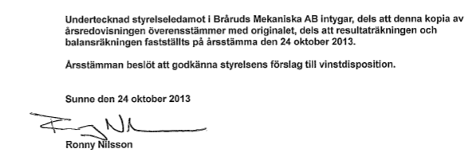
Aktieägarna på årsstämman måste besluta om:
1. Fastställelse av B & R.
2. Förslag till vinstdisposition.
3. Beslut om ansvarsfrihet för VD och styrelse.
Styrelsens förslag till vinstdisposition.
Fastställelse av B & R.
Håkan Johansson

Slide 9
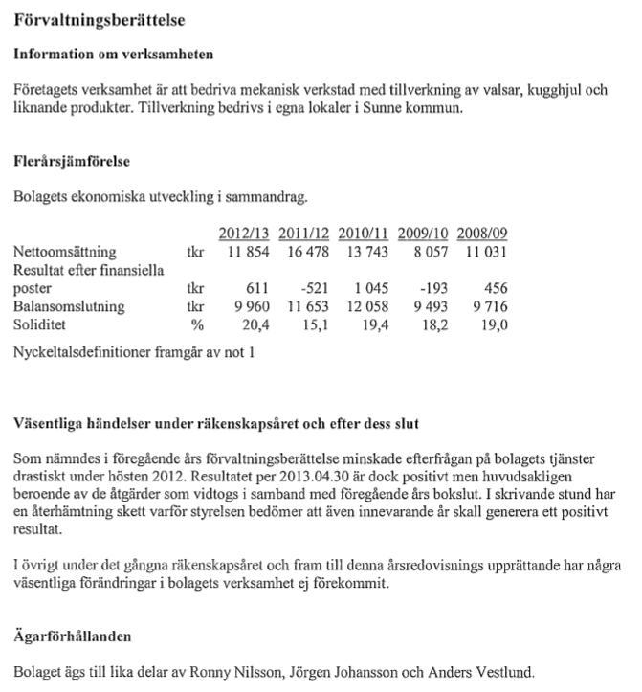
Förvaltningsberättelsen anger i ord de viktigaste händelserna under året SAMT vad som hänt hittills på det nya året.
Flerårsjämförelse upp till 5 år.
”Kan vi redan här dra några slutsatser om företagets omvärld”?
Ägarförhållande är frivilligt.
Håkan Johansson

Slide 10
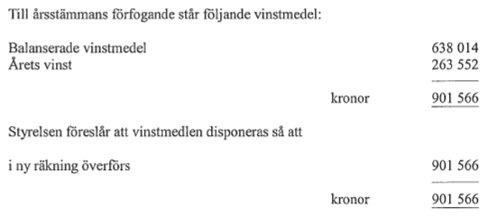
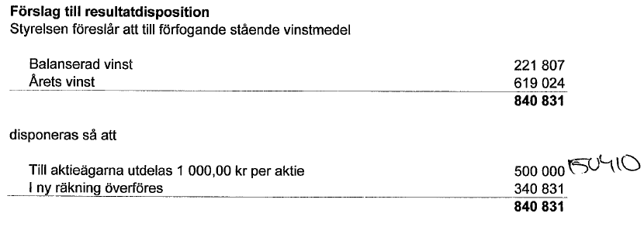
Förslaget innehåller ingen utdelning.
OBS!
Även om årets resultat är negativt kan en utdelning föreslås. Om det finns fritt eget kapital förstås.
OBS!
Beslut om utdelning kan tas senare på en extra bolagsstämma. Dock senast innan nästa ordinarie årsstämma.
Styrelsen föreslår en utdelning.
Håkan Johansson

Slide 11
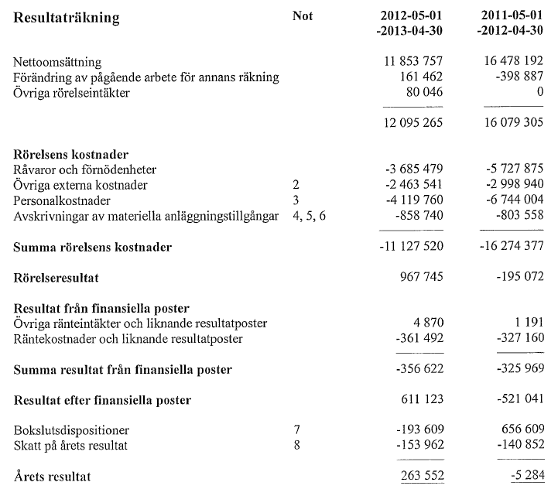

Slide 12
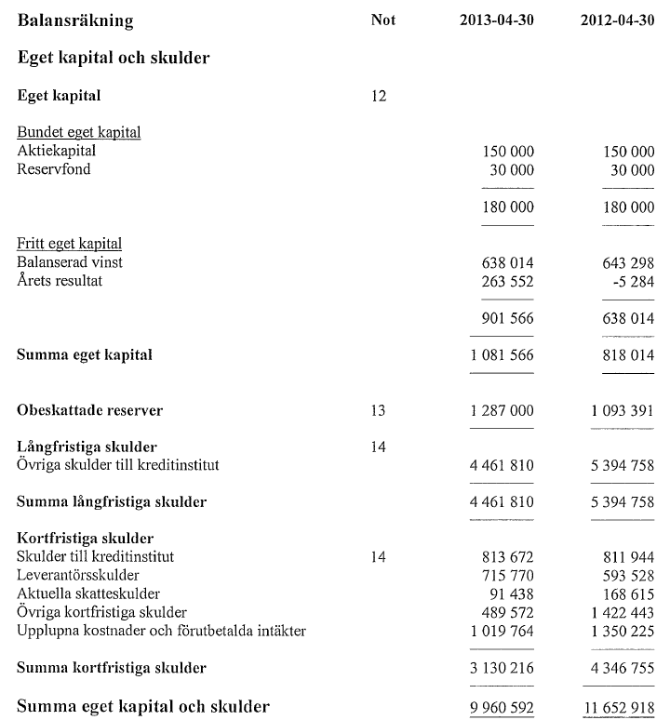
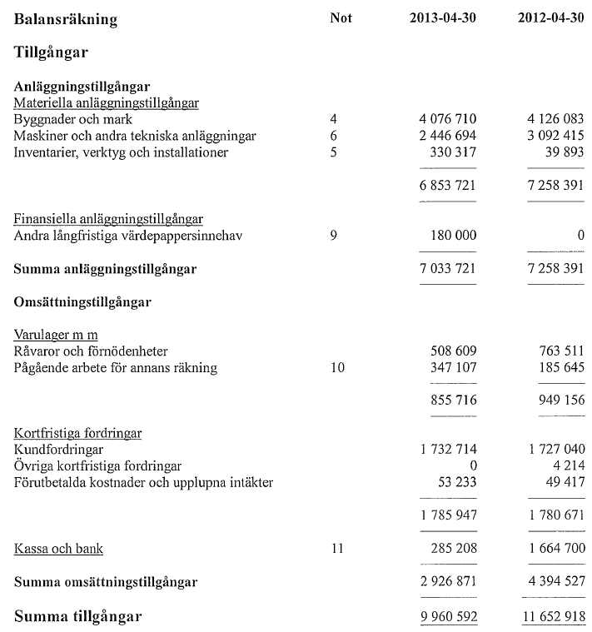

Slide 13
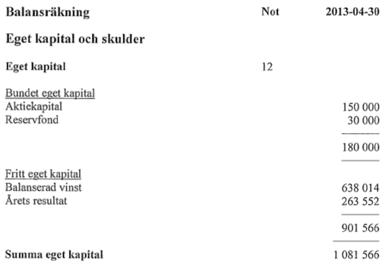
BALANSRÄKNING
Eget Kapital
Det egna kapitalet består av de två delarna bundet och fritt eget kapital.
Det bundna kapitalet består alltid av aktiekapitalet och ibland av reservfond, vilken numera inte är obligatorisk. I äldre bolag ligger reservfonden ibland kvar som 20 procent av aktiekapitalet.
Det fria egna kapitalet består bl.a av balanserade vinster och årets resultat.
De tre ägarna har satt in
50 000 kr. var.
Reservfond ej obligatoriskt längre.
Håkan Johansson

Slide 14
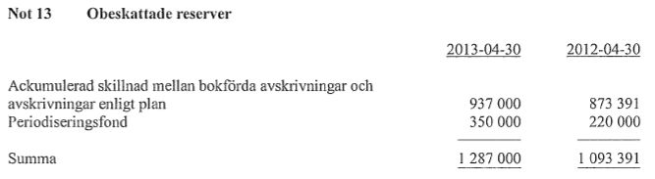
BALANSRÄKNING
Bolagets obeskattade reserver består av de två delarna avskrivningar över plan och periodiseringsfond.
De obeskattade reserverna har självklart nära anknytning till årets bokslutsdispositioner, se nästa bild.
Överavskrivningarna ökade med 63 609 kr. Periodiseringsfonden med 130 000 kr.
Håkan Johansson

Slide 15
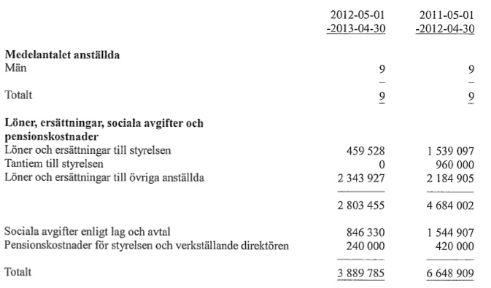
RESULTATRÄKNING
Antalet anställda har legat fast på 9 personer, män under många år.
Styrelsen, ägarna i detta fall, tog ut en väsentligt högre ersättning 2012 än 2013.
Håkan Johansson

Slide 16
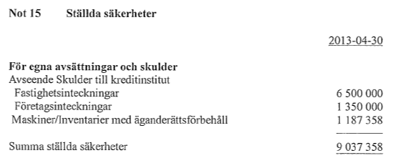
SÄKERHETER
Fastighetsinteckningar (handhas av Lantmäteriet) är vanliga när man lånar pengar till en fastighet. Dessa är säkerheter i form av uttagna pantbrev. Lagfarten är beviset på att man äger fastigheten. Kostnaden för uttaget pantbrev, dvs stämpelskatten är 2 procent på intecknat belopp.
Företagsinteckningar (handhas av Bolagsverket) är en generell säkerhet i t.ex lager och kundfordringar.
När inteckningen ges till banken blir det en säkerhet som kallas företagshypotek. Inteckningarna ligger numera elektroniskt.
I detta fall har Brårud förvärvat egendom som till fullo inte är betald och därmed har säljaren rätt att ta tillbaka egendomen tills full betalning erlagts.
Ställda säkerheter bokförs inte i balansräkningen men upplysning måste ges i årsredovisningen.
Informationen ligger i ett sidoordnat register.
Håkan Johansson

Slide 17
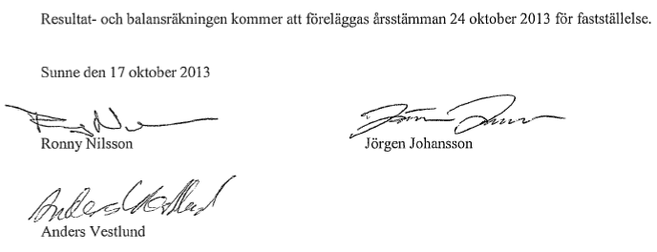
STYRELSENS UNDERSKRIFT
Det är alltid den sittande styrelsen som skriver under årsredovisningen.
Håkan Johansson

Slide 18
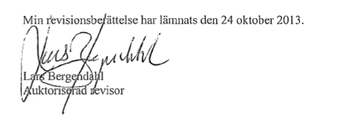
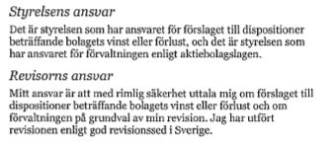
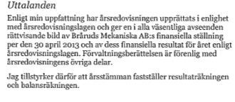

REVISIONSBERÄTTELSE
Revisorn tillstyrker att vinsten i detta disponeras enligt styrelsens förslag. Revisorn tillstyrker också att stämman ger styrelsens ledamöter ansvarsfrihet.
I detta fall tillstyrker revisorn att årsstämman fastställer balans och resultaträkningen.
Håkan Johansson

